Slide 1


Scorecard Development
Credit Scoring and Analytics
pacmann.io
© 2022 – Pacmann AI

Slide 2
Outline
Background of Project
Dataset
Scorecards Development
Conclusion and Recommendation
References

Slide 3
Background of Project
Notes:
Transisi antar outline

Slide 4
Background of Project
Terdapat sebuah dataset pengajuan kredit sebuah bank dan histori kreditnya. Dataset ini akan digunakan untuk pembuatan scorecard dan model untuk memprediksi bad loan.

Slide 5
Dataset
Notes:
Transisi antar outline

Slide 6
Dataset
Data yang digunakan diambil dari 2 dataset.
Dataset yang pertama adalah data application/pengajuan yang berisi 438.557 baris data.
Dataset ini berisi 18 informasi nasabah yaitu gender, income, kepemilikan mobil, pendidikan, dsb.

Slide 7
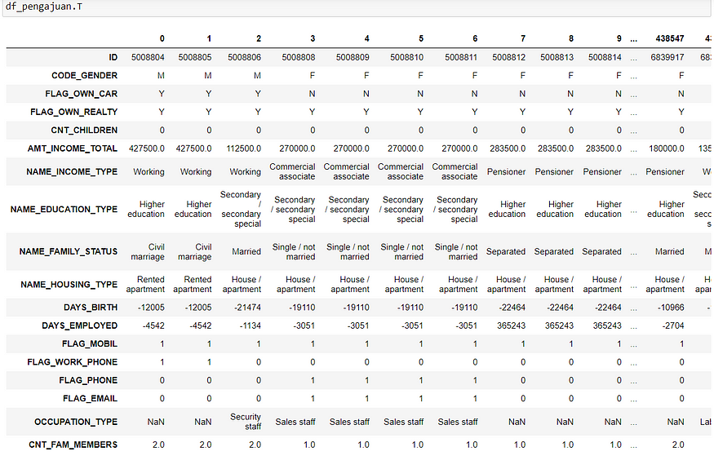
Dataset

Slide 8
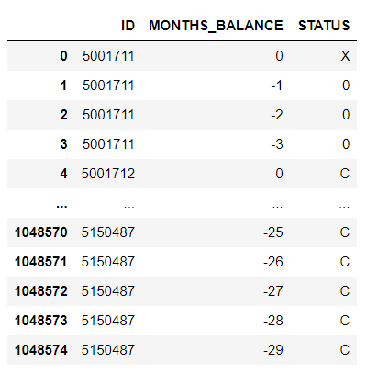
Dataset
Dataset yang kedua adalah data histori kredit yang berisi 1.048.575 baris data. Dataset ini berisi status kredit untuk setiap bulan untuk setiap ID nasabah.
Penjelasan variabel:
ID : Nomor unik nasabah.
MONTHS_BALANCE : Bulan data diambil
MONTHS_BALANCE = 0 adalah bulan ini,
MONTHS_BALANCE = -1 adalah bulan lalu.
STATUS : Status kredit.
— 0 : 1–29 hari menunggak
— 1 : 30–59 hari menunggak
— 2 : 60–89 hari menunggak
— 3 : 90–119 hari menunggak
— 4 : 120–149 hari menunggak
— 5 : hapusbuku atau lebih dari 150 hari menunggak
— C : sudah dibayar di bulan itu
— X : tidak ada kredit di bulan itu

Slide 9
Scorecards Development
Notes:
Transisi antar outline

Slide 10
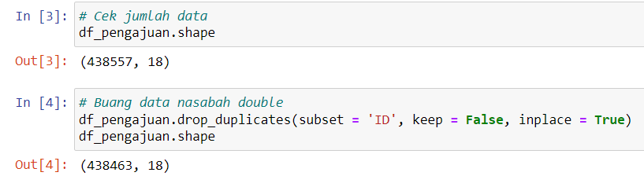
Scorecards Development
Sebelum pembuatan scorecard, dilakukan cleaning data pengajuan nasabah sehingga tidak memiliki ID ganda.

Slide 11
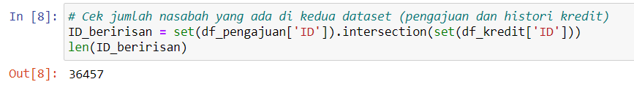
Scorecards Development
Kemudian dilakukan pengecekan jumlah ID yang terdapat di kedua dataset pengajuan dan histori kredit.

Slide 12
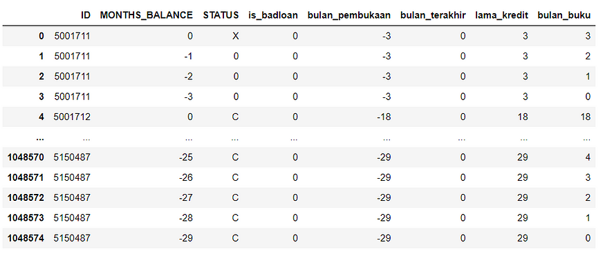
Scorecards Development
Diputuskan bahwa kredit yang tergolong bad loan adalah kredit yang menunggak lebih dari 90 hari. Informasi ini disimpan dalam kolom is_badloan. Kemudian dilakukan penambahan kolom bulan pembukaan kredit, bulan terakhir, lama kredit, dan bulan buku.

Slide 13
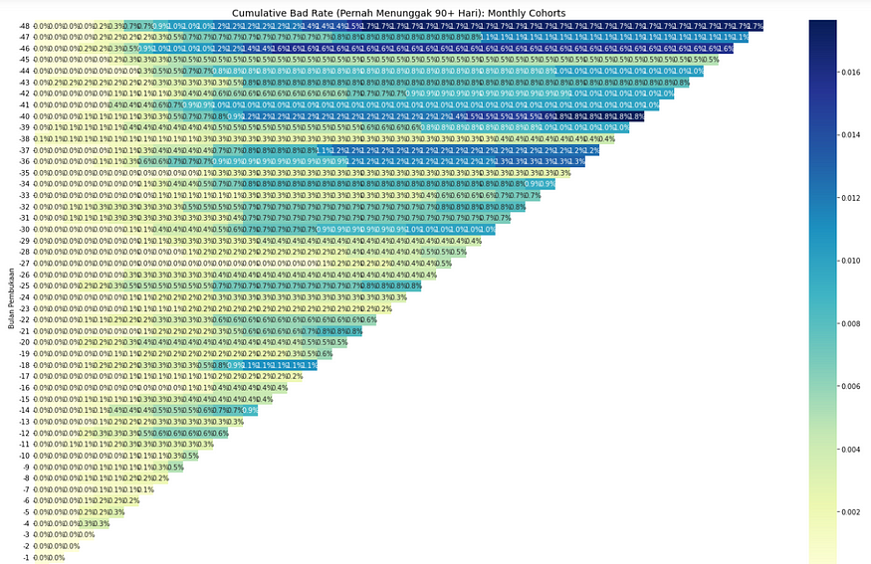
Scorecards Development
Bulan pembukaan kredit dibatasi 48 bulan ke belakang untuk memudahkan analisis. Sehingga, tercipta cohort sebagai berikut.

Slide 14
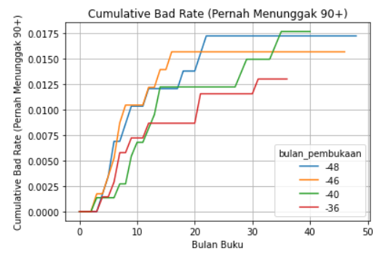
Scorecards Development
Dari sini dipilih 4 single cohort dengan bad rate terburuk. Lalu divisualisasikan.
Pembukaan kredit 48 bulan yang lalu
Pembukaan kredit 46 bulan yang lalu
Pembukaan kredit 40 bulan yang lalu
Pembukaan kredit 36 bulan yang lalu

Slide 15
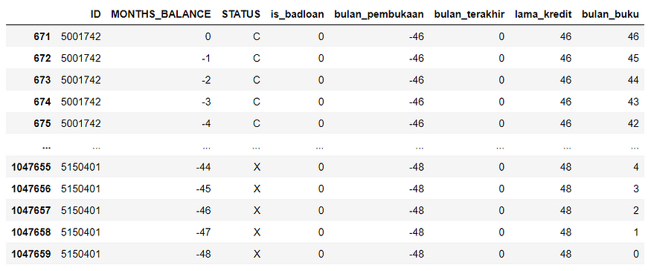
Scorecards Development
Diputuskan diambil bulan pembukaan kredit antara 46–48 bulan yang lalu.

Slide 16
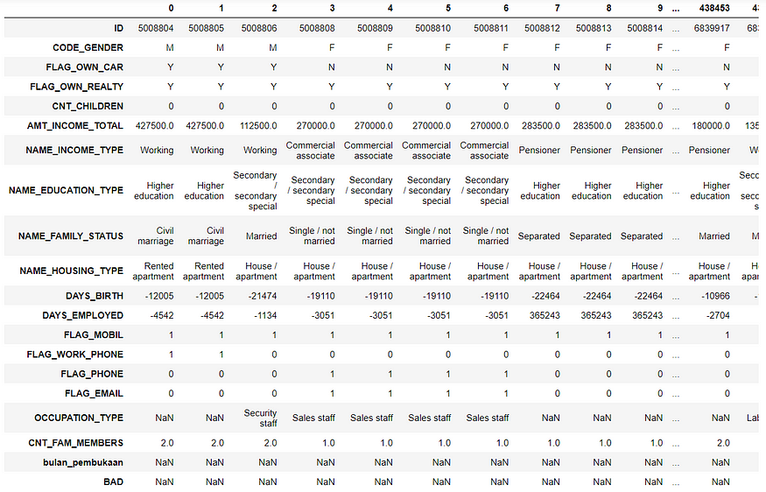
Scorecards Development
Data bad loan kemudian digabungkan dengan data pengajuan nasabah.

Slide 17
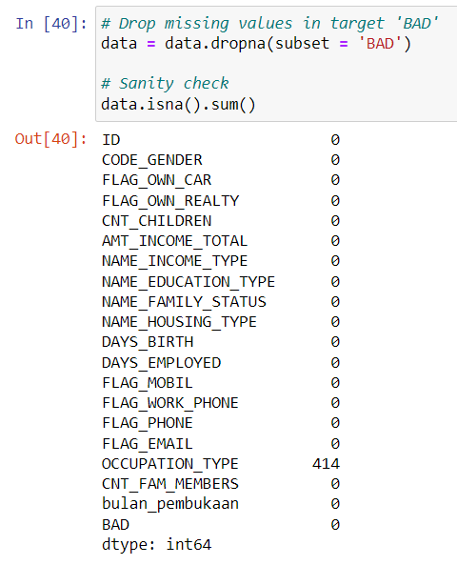
Scorecards Development
Dilakukan pembersihan missing value pada kolom BAD.

Slide 18
Exploratory Data Analysis

Slide 19
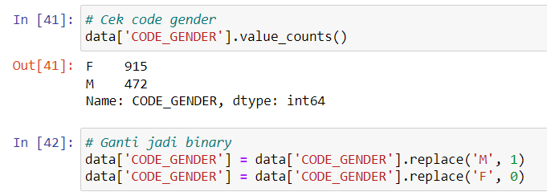
Exploratory Data Analysis
Sebelum dilakukan EDA dan modelling, dilakukan modifikasi pada dataset yang ada.
Kolom CODE_GENDER diubah menjadi binary dengan 1 = Male dan 0 = Female.

Slide 20
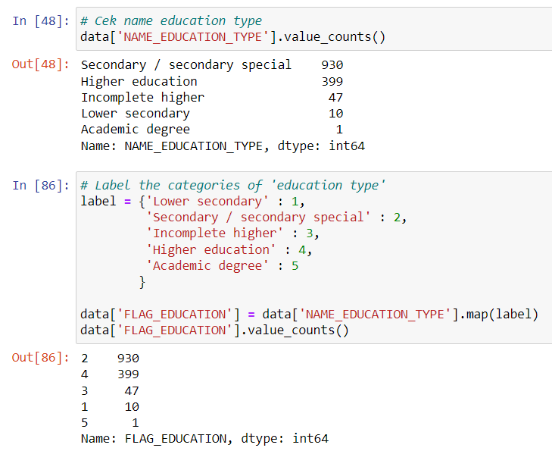
Exploratory Data Analysis
Kolom NAME_EDUCATION_TYPE merupakan ordinal predictor sehingga bisa diubah menjadi numerik bertingkat.

Slide 21
Exploratory Data Analysis
Kolom NAME_EDUCATION_TYPE merupakan ordinal predictor sehingga bisa diubah menjadi numerik bertingkat.

Slide 22
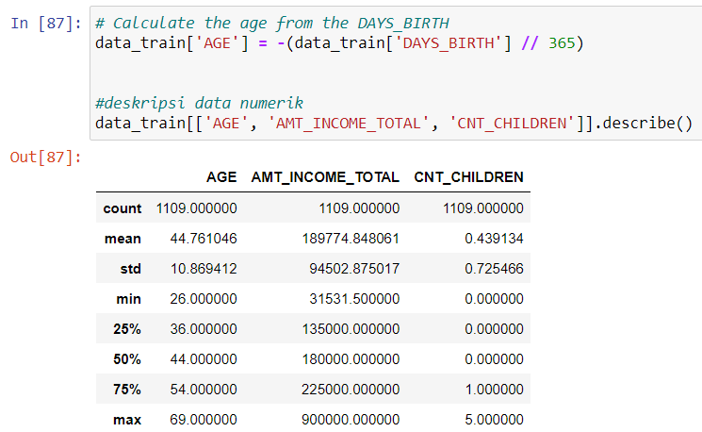
Exploratory Data Analysis
Dilakukan penambahan kolom AGE dari kolom DAYS_BIRTH. Kemudian bisa dilihat hasil eksplorasi predictor numerik yang akan digunakan dalam pemodelan.

Slide 23
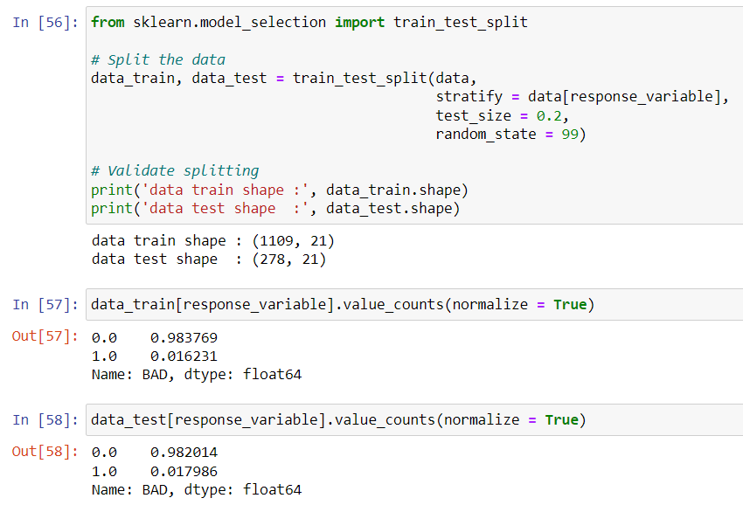
Exploratory Data Analysis
Kemudian dilakukan sample splitting untuk data train dan data test.

Slide 24
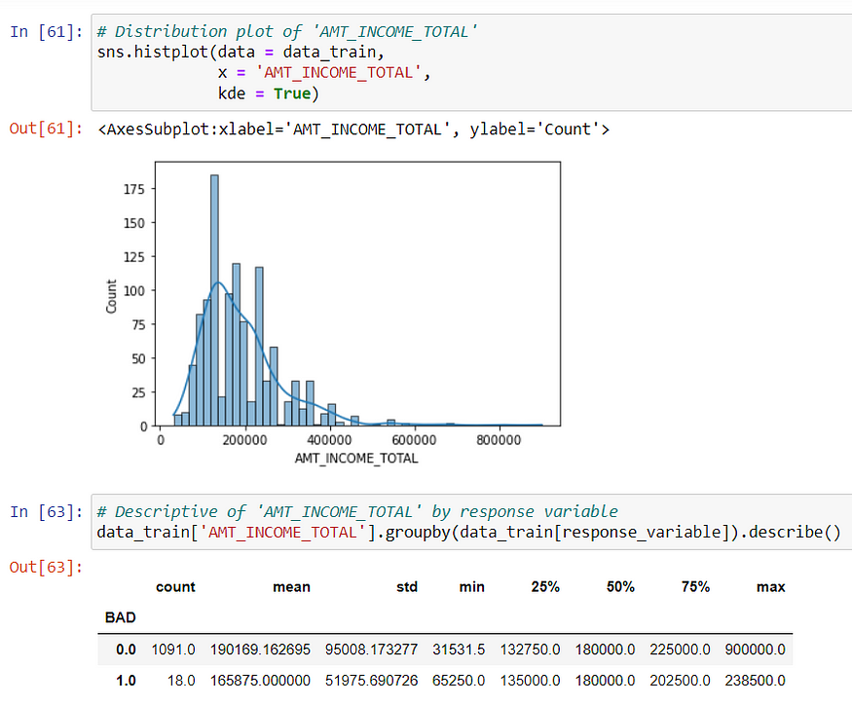
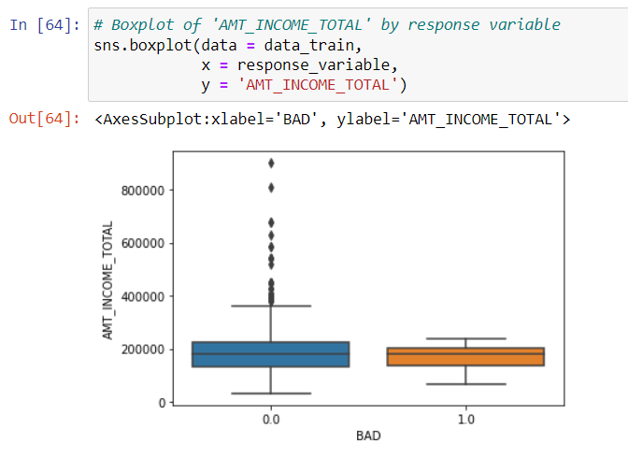
Exploratory Data Analysis
Ekplorasi kolom AMT_INCOME_TOTAL.

Slide 25
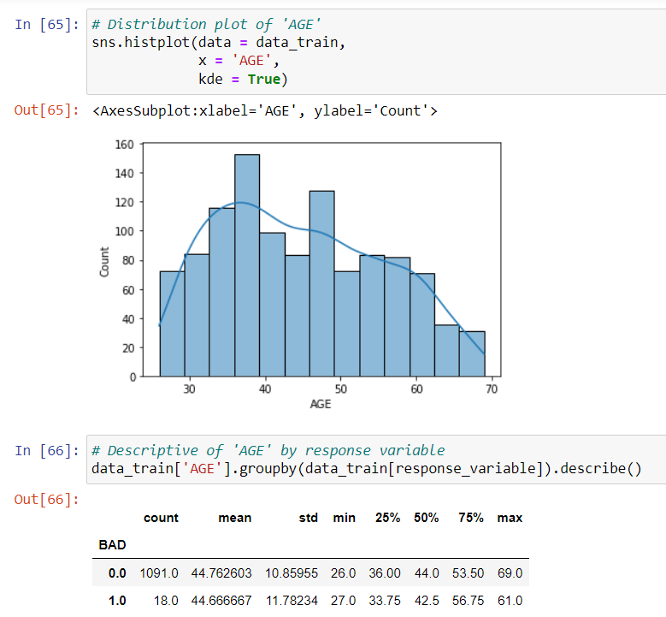
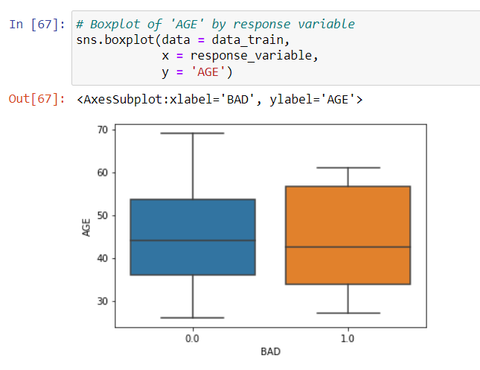
Exploratory Data Analysis
Eksplorasi kolom AGE.

Slide 26
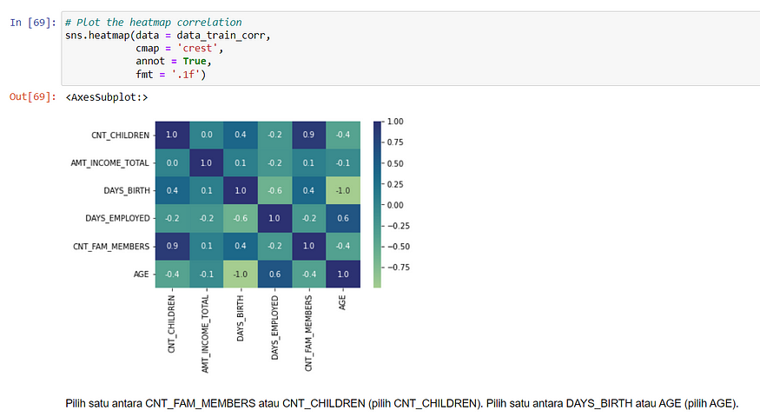
Exploratory Data Analysis
Dilakukan plot heatmap correlation. Untuk korelasi yang tinggi menunjukkan bahwa kedua variabel memiliki informasi yang sama sehingga dalam pemodelan sebaiknya hanya dipilih salah satu.

Slide 27
Modelling
Notes:
Transisi antar outline

Slide 28
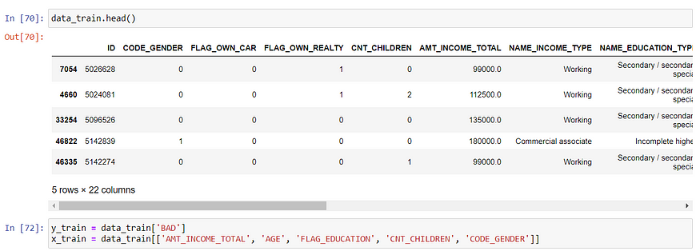
Modelling
Dalam pemodelan ini, digunakan 5 variabel prediktor untuk memudahkan pemodelan, yaitu AMT_INCOME_TOTAL, AGE, FLAG_EDUCATION, CNT_CHILDREN, dan CODE_GENDER. Variabel kategorik CODE_GENDER sudah dikonversi menjadi numerik 0 dan 1. Variabel ordinal FLAG_EDUCATION juga sudah dikonversi menjadi numerik.

Slide 29
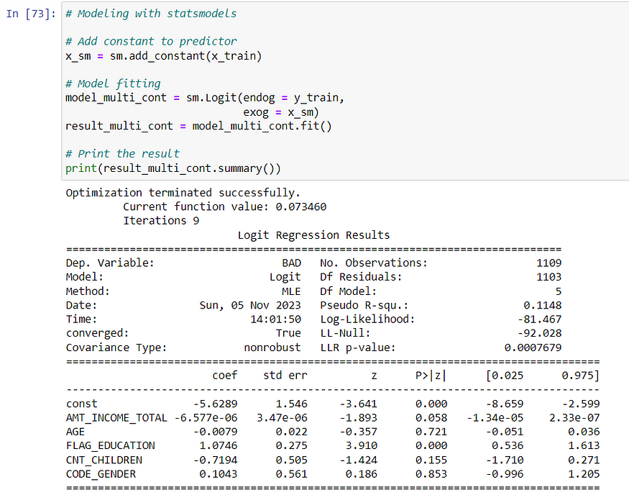
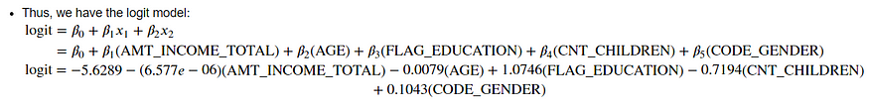
Modelling
Dilakukan modelling dengan statsmodel.

Slide 30
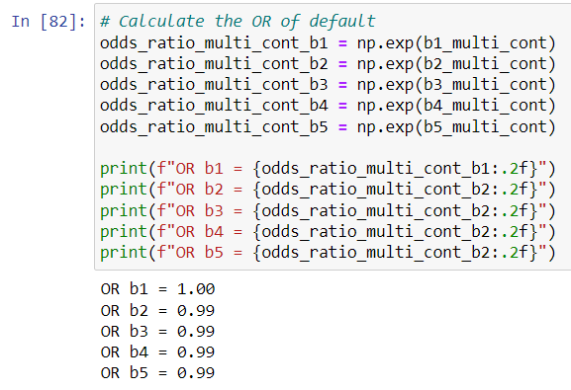
Modelling
Odds ratio.

Slide 31
Conclusion and Recommendation
Notes:
Transisi antar outline

Slide 32
Conclusions dan Recommendation
Scorecard dan model telah dibuat. Rekomendasi untuk pengembangan selanjutnya adalah dengan melakukan validation test dan menggunakan model pada data test. Sehingga dapat diketahui mengenai performa model.

Slide 33
References
Notes:
Transisi antar outline

Slide 34
References
Intelligent Credit Scoring – Naeem Siddiqi
The Credit Scoring Toolkit – Raymond Anderson
Credit Scoring, Response Modeling and Insurance Rating – Steven Finlay

Slide 35
Thank You
Notes:
Transisi antar outline

